Slide 1
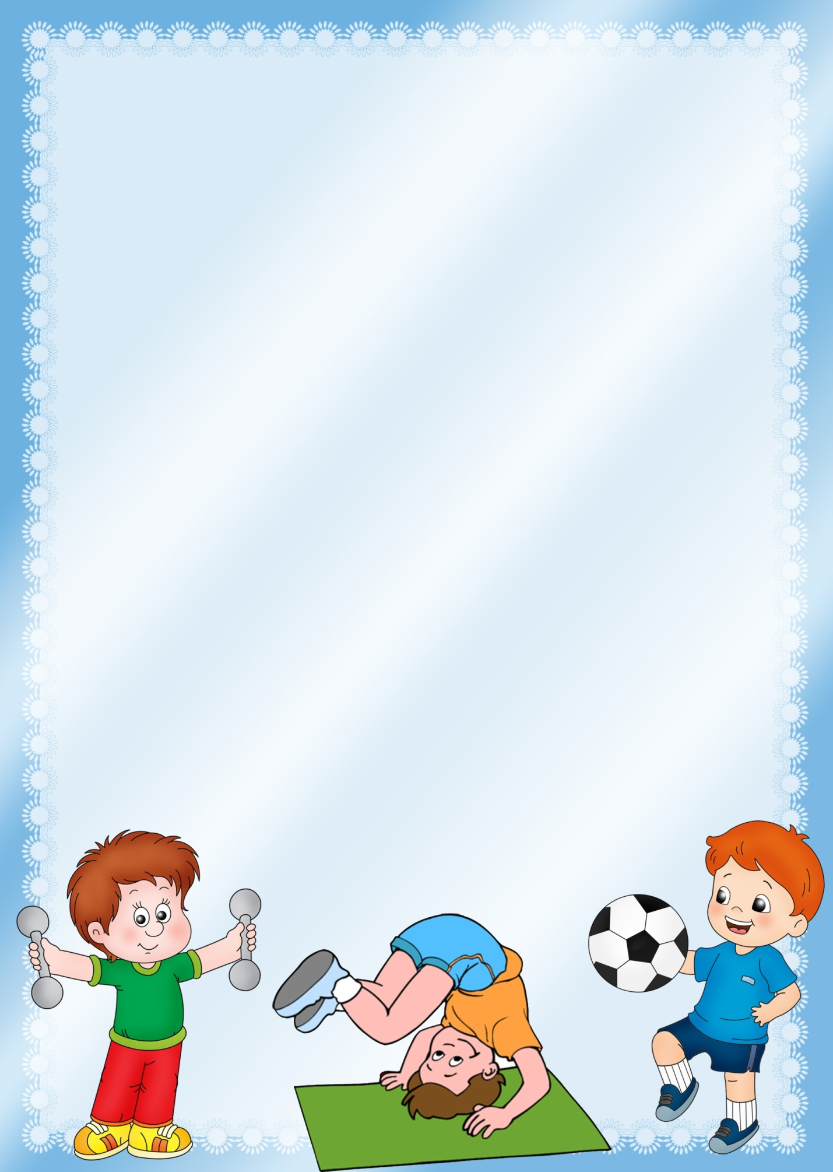
ОБЖ на физкультуре
( правила Пушистика для воспитанных детей)
МАДОУ «Колосок», НСО, Новосибирский район, п. Краснообск.
Инструктор по физической культуре
Ануфриева Л.В.

Slide 2
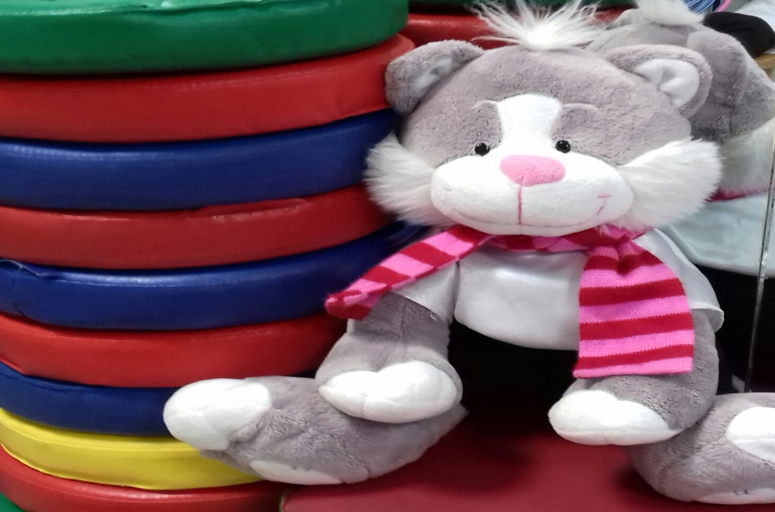
Спортзал – это мой дом
Хочу, чтоб детям комфортно было в нём.
Но чтоб не случилось беда,
Вы мои правила соблюдайте всегда!

Slide 3
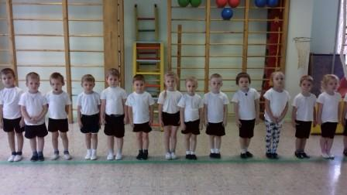
Физкультурой заниматься – надо в форму одеваться,
А в одежде повседневной
Заниматься даже вредно.

Slide 4
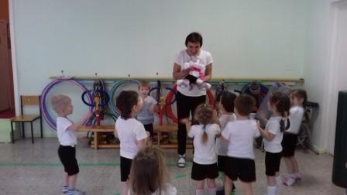
В зал одни вы не входите,
Педагога подождите!

Slide 5
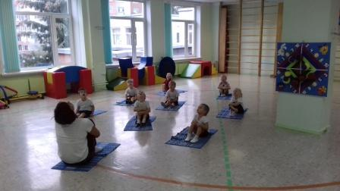
Тренера слушай внимательно,
Получится всё обязательно

Slide 6
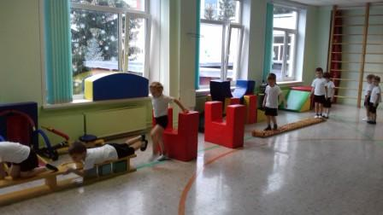
В движении друг другу не мешайте,
А если надо – помогайте.

Slide 7
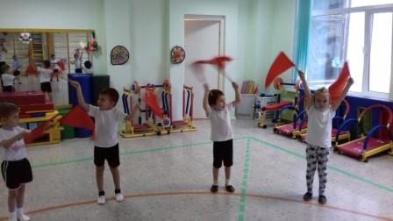
Если будете озорничать,
то можно что-нибудь сломать.

Slide 8
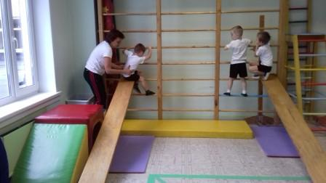
На лесенке, шесте, канате
Будьте очень вы внимательны.
Ждите воспитателя вы для страховки
Даже если вы очень ловки!

Slide 9
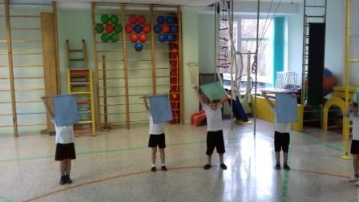
Инвентарь вы берегите,
Не ломайте и не рвите.
Он вам пользу принесёт:
Весело пройдёт урок.

Slide 10
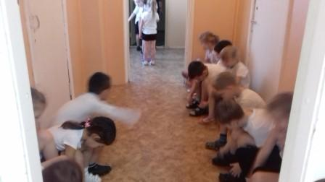
После занятия надо обуться и
Дружно всем вместе в группу вернуться.

Slide 11
Кто правила будет соблюдать,
Тот от боли не будет страдать.
Физкультура тогда вам
на пользу пойдёт
И веселы будете
вы круглый год.

